Slide 1

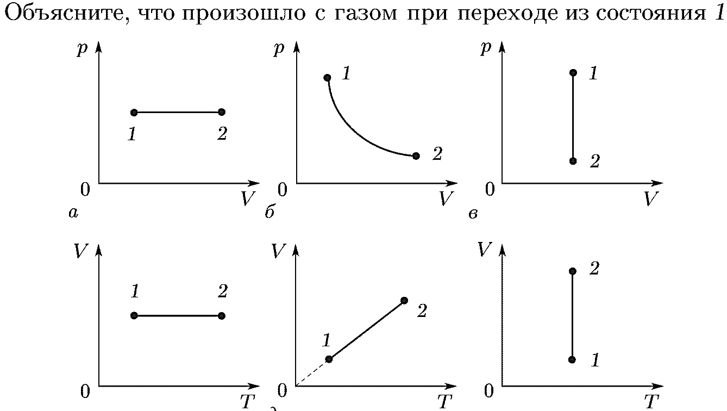
Изопроцессы в идеальном газе и их графическое представление.
Задание: перерисовать графики в тетрадь и описать, что происходит с тремя основными параметрами при переходе из состояние 1 в состояние 2

Slide 2
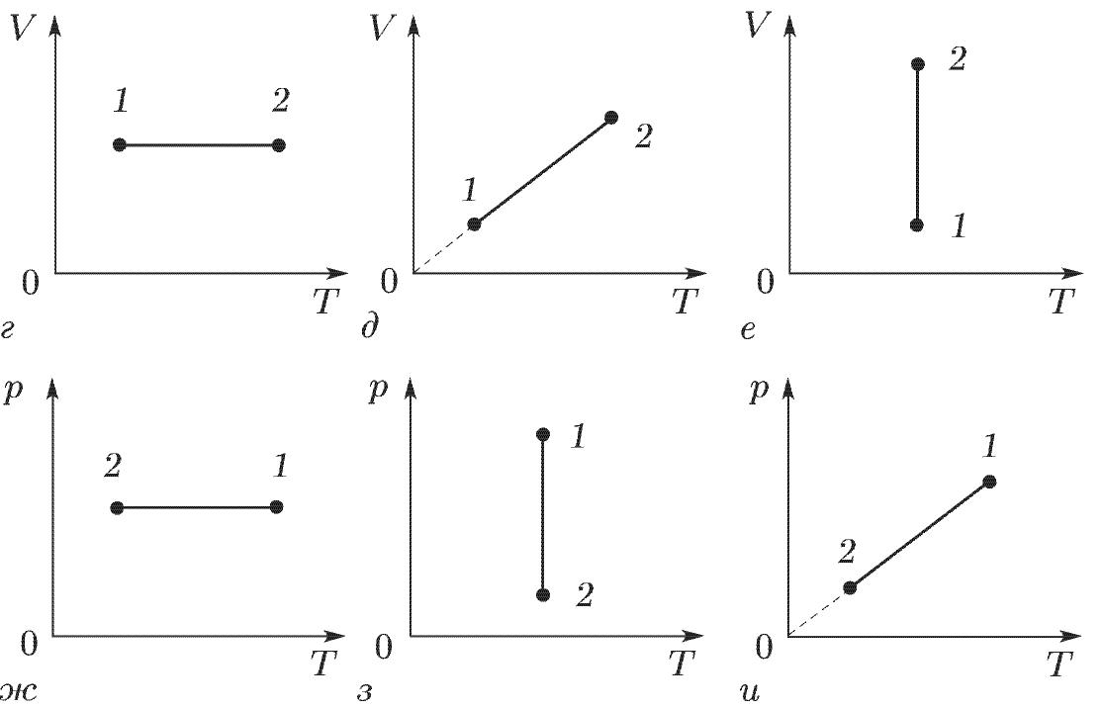

Slide 3

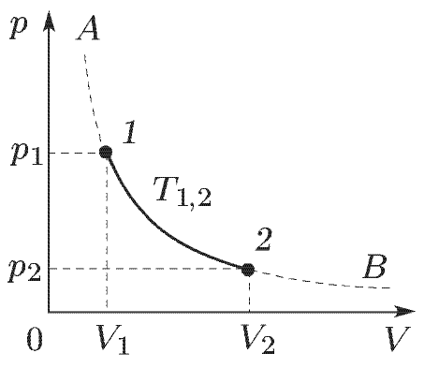

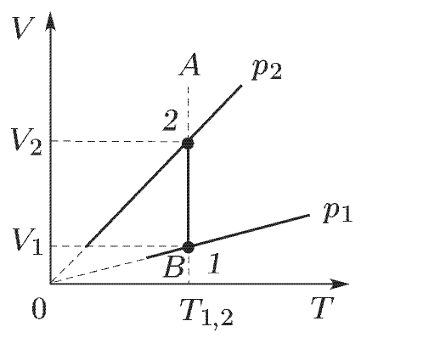
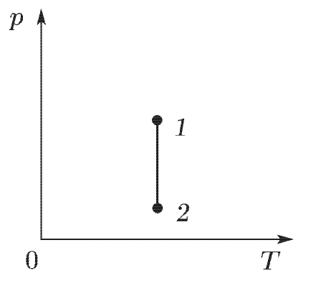





Задание: разобраться в построении графиков изопроцессов в различных системах координат (задачи 1-3)
Задача 1. На рисунке приведен график зависимости давления некоторой массы газа от температуры при переходе из состояния 1 в 2. Изобразите этот процесс в системах координат (р, V), (V, Т).

Slide 4
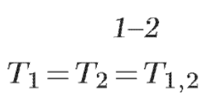
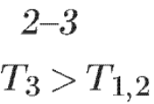
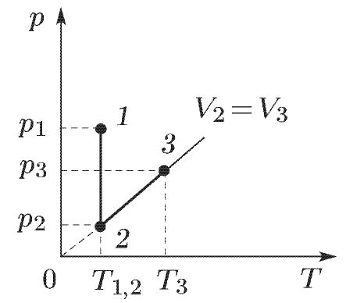
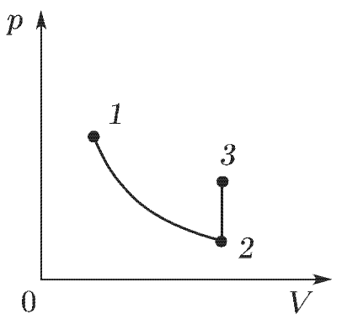
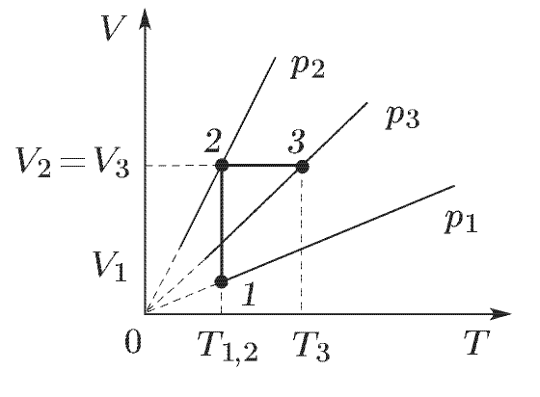
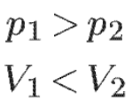
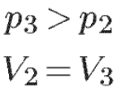






Задача 2. На рисунке дан график зависимости давления от объема при переходе газа из состояния 1 в 3 в два этапа. Изобразите этот процесс в системах координат (V, Т), (р,Т).

Slide 5
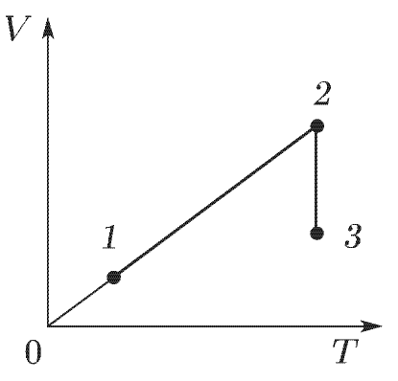
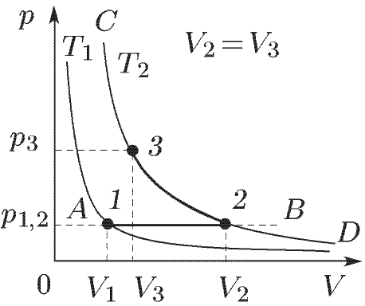
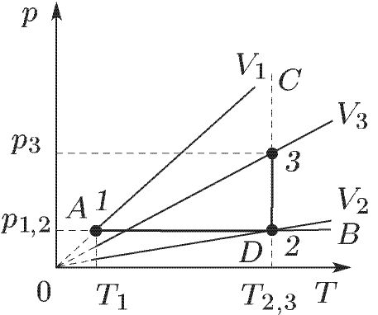
Задача 3. На рисунке дан график зависимости давления от объема при переходе газа из состояния 1 в 3 в два этапа. Изобразите этот процесс в системах координат (р,V), (р,Т).

Slide 6
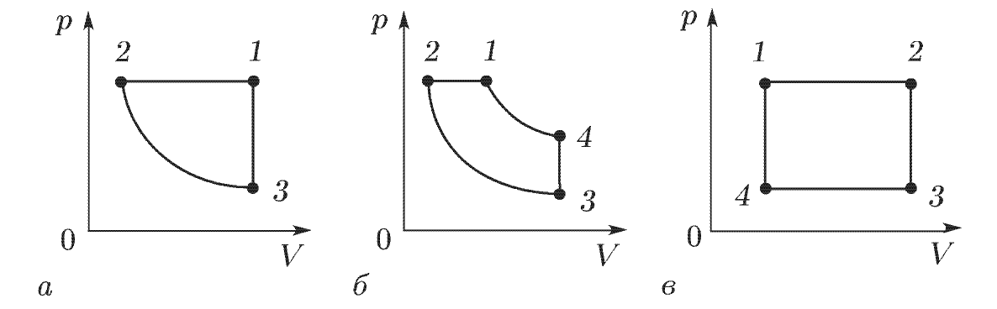
Задание
На рисунке даны графики изменения состояния идеального газа в координатах (р,V). Перечертите эти графики в тетрадь.
Представьте эти процессы в координатах:
1)(р,Т);
2)(V, Т).
Обозначьте соответствующие точки.

